Slide 1


Climate Ready Schools
Workshop „Maßnahmen zur
Steigerung der Klimaresilienz“
15.05.2025
Martin Schneider
Peter Pöchersdorfer
gefördert aus Mitteln des
Bundesministeriums für Frauen, Wissenschaft und Forschung

Slide 2

Was haben wir heute vor?
Einführung in das Projekt „Climate Ready Schools“ und das Thema Klimaresilienz
Hitzebelastung an der eigenen Schule
Maßnahmen zur Steigerung der Hitzeresilienz

Slide 3
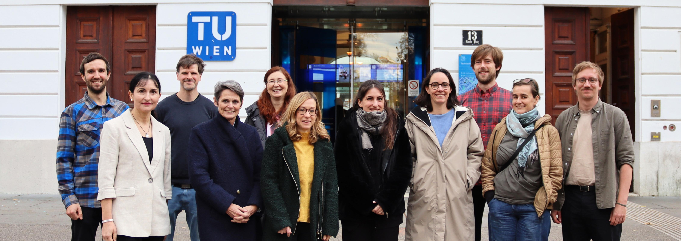

Projektteam
Forschungsinstitutionen
Martin Schneider
Tanja Tötzer
Peter Pöchersdorfer
Partnerschulen
GRG23
GRG7
Camillo Sitte Bautechnikum
OMS Dietmayrgasse
BG/BRG Bruck an der Leitha
Don Bosco Gymnasium Unterwaltersdorf
Azra Korjenic
Erich Streit
Abdulah Sulejmanovski
Martin Prömpers

Slide 4
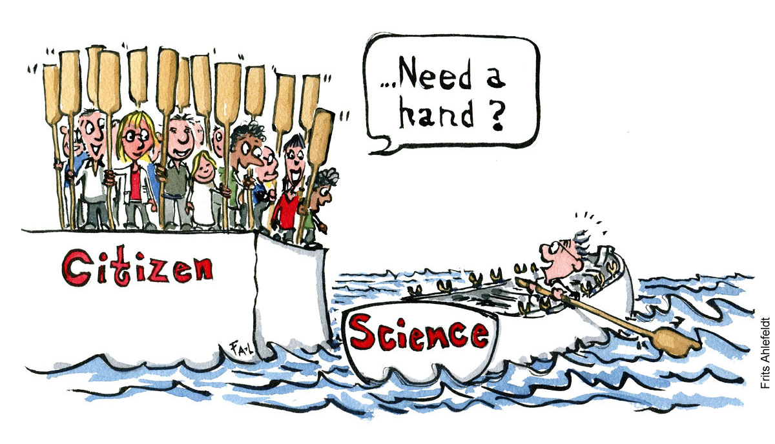
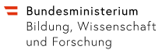
Projektrahmen
Projektlaufzeit: 01.09.2024 – 31.08.2027
Forschungsförderungsprogramm „Sparkling Science 2.0“:
„gefördert aus Mitteln des Bundesministeriums für Bildung, Wissenschaft und Forschung“
Citizen-Science-Projekt:
Schüler:innen werden aktiv in die Forschung einbezogen
ihr Wissen und ihre Fähigkeiten leisten einen wichtigen Beitrag zur Beantwortung der Forschungsfragen, deren Bearbeitung ohne sie nicht möglich wäre
Nachhaltige Stärkung des Vertrauens in Wissenschaft
Brücke zwischen Forschung und Bildung
Quelle: https://fritsahlefeldt.com/

Slide 5
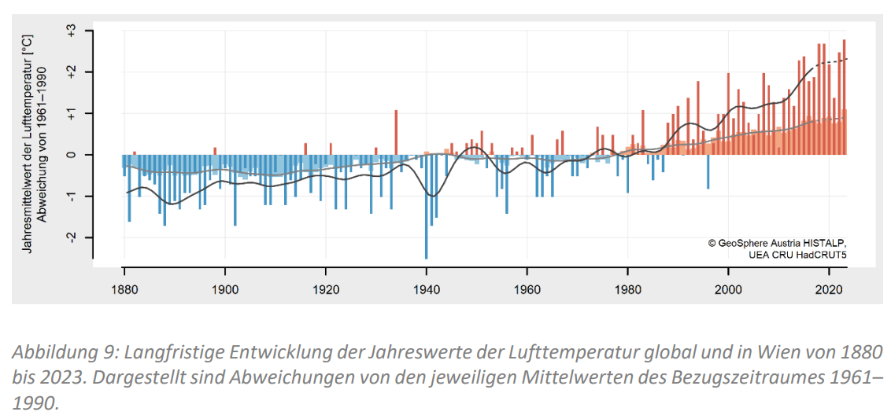
Motivation
Quelle: Orlik A., Rohrböck A., Müller P., Tilg A.-M. (2024): Klimarückblick Wien 2023, Wien
© Klimastatusbericht Österreich 2023, Klimarückblick Wien, Hrsg. CCCA 2024

Slide 6
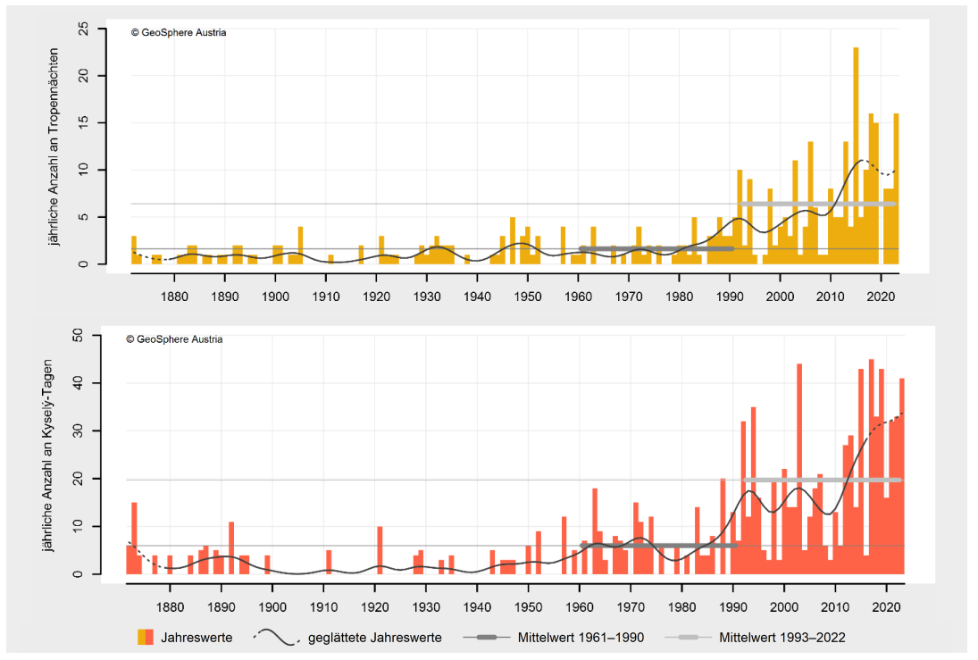
Motivation
Quelle: Orlik A., Rohrböck A., Müller P., Tilg A.-M. (2024): Klimarückblick Wien 2023, Wien
© Klimastatusbericht Österreich 2023, Klimarückblick Wien, Hrsg. CCCA 2024

Slide 7
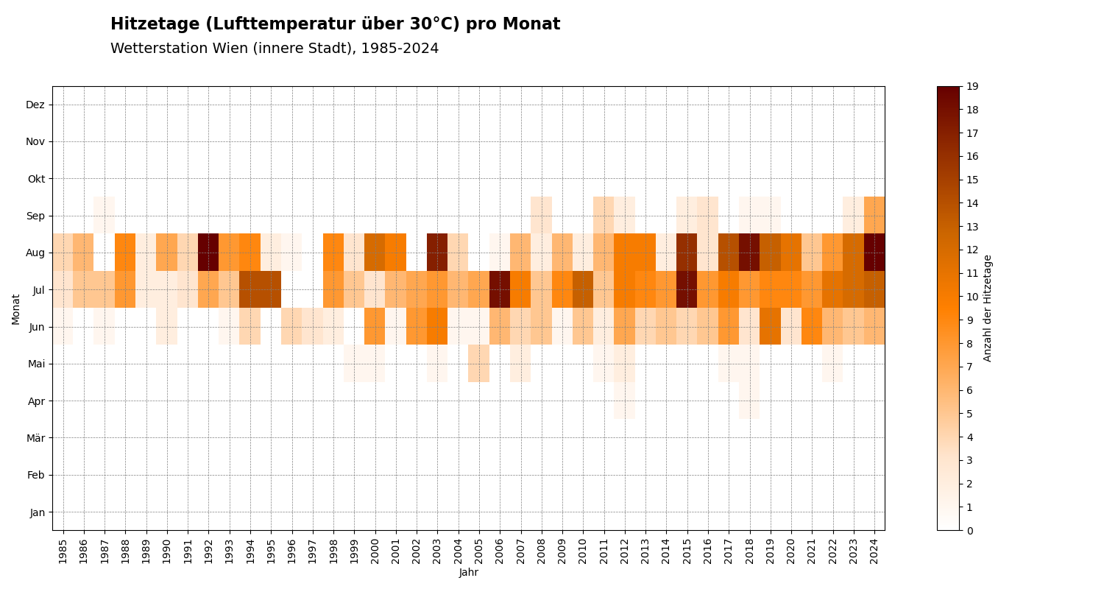
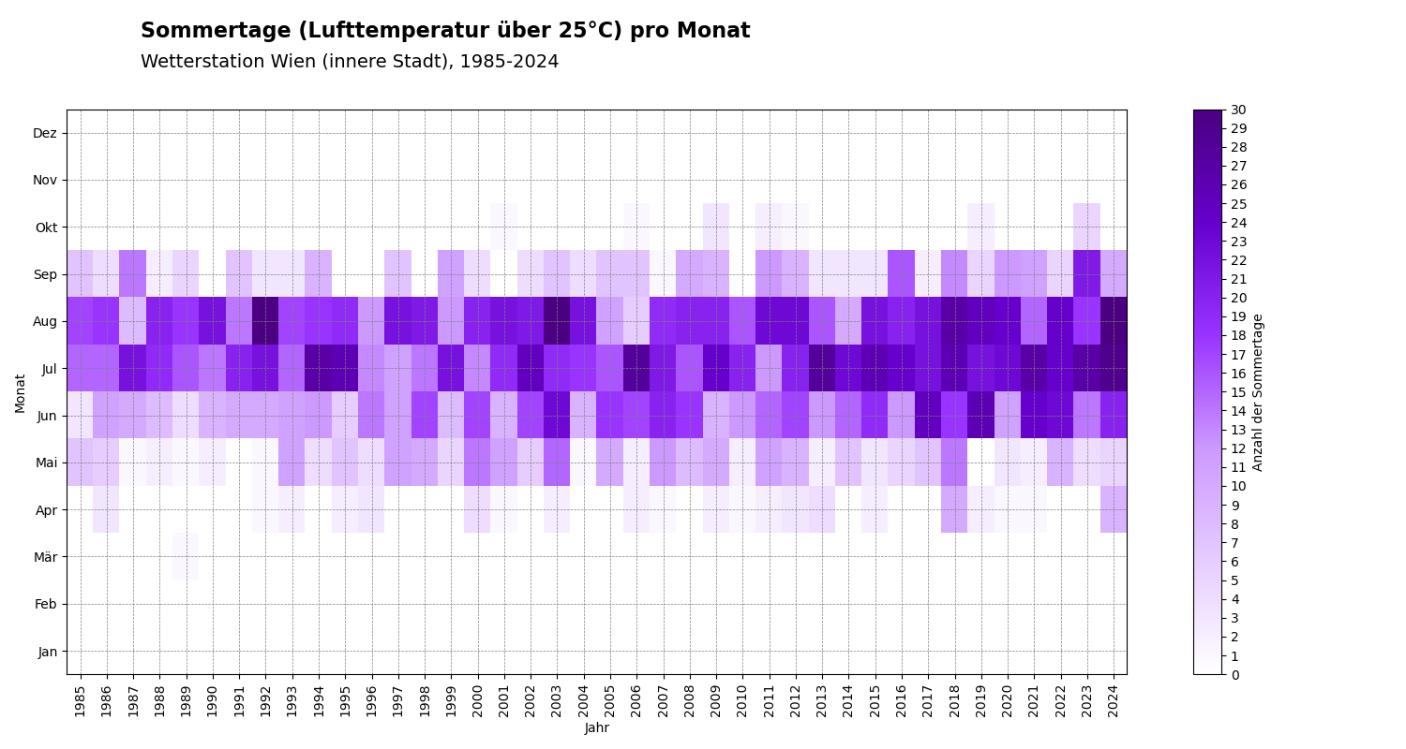
Motivation
Steigende Anzahl an heißen Tagen führt zu zunehmender Belastung in Schulen
„Speziell seit den 2000er-Jahren breiten sich die Hitzetage auch in die Übergangsmonate Mai und September aus.“
(https://wien1x1.at/ogd-wetter/)

Slide 8
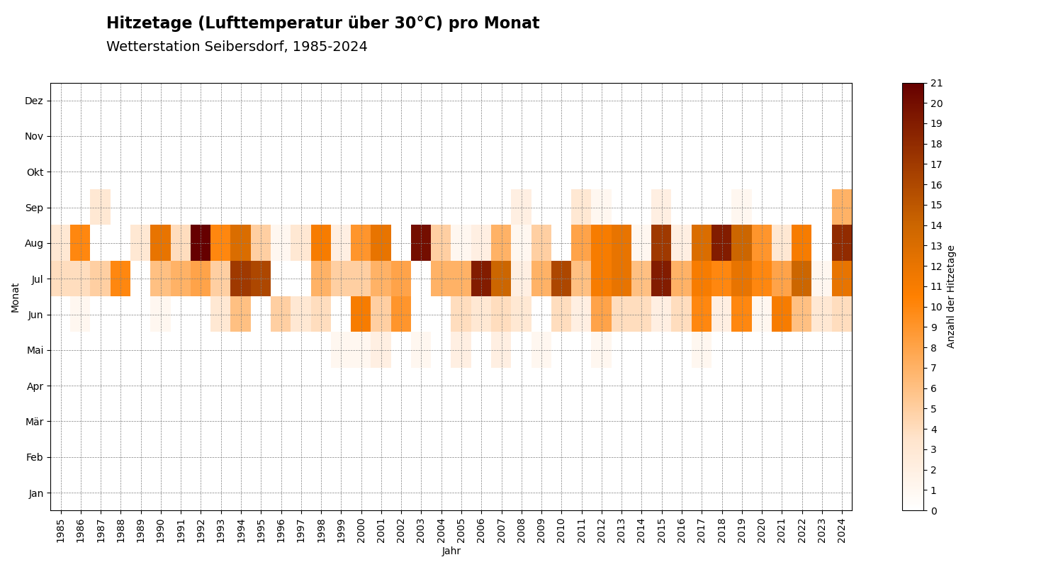
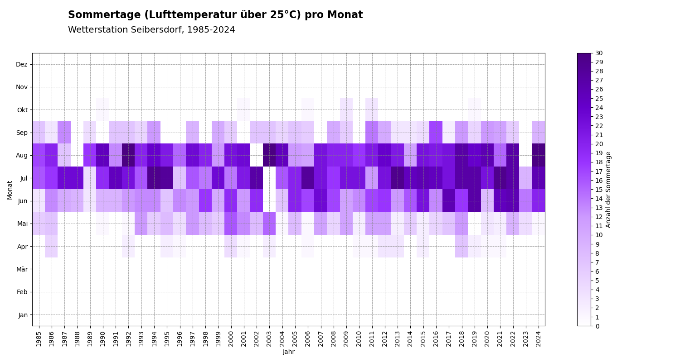
Motivation
Steigende Anzahl an heißen Tagen führt zu zunehmender Belastung in Schulen
„Speziell seit den 2000er-Jahren breiten sich die Hitzetage auch in die Übergangsmonate Mai und September aus.“
(https://wien1x1.at/ogd-wetter/)

Slide 9


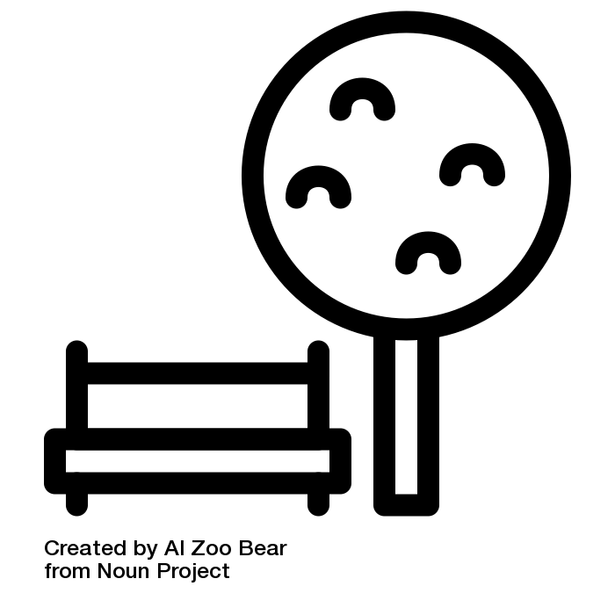
Projektziele und Ergebnisse
Klimaresilienz-Handbuch für Schulen
  Möglichkeiten zur Steigerung der Klimaresilienz in der Schule
  Wissensaufbau zum Thema Klimaresilienz
  ergänzt durch Climate Readiness Check
Demo-Umsetzungen zur Steigerung der Klimaresilienz
  Wirksamkeitsanalysen ausgewählter Maßnahmen
  Erfahrungssicherung für Übertragbarkeit und Wege in die Praxis

Slide 10
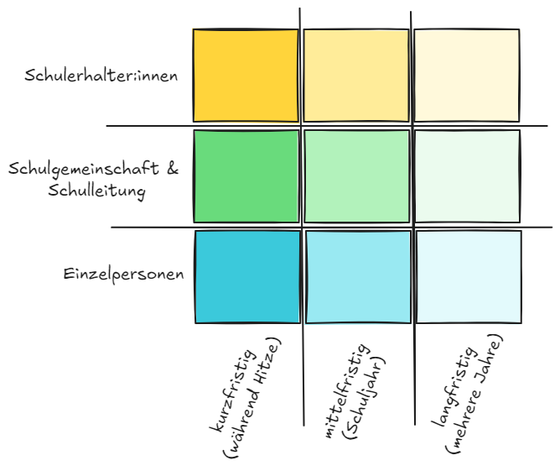
Projektziele und Ergebnisse
Klimaresilienz-Handbuch für Schulen
  Möglichkeiten zur Steigerung der Klimaresilienz in der Schule
  Wissensaufbau zum Thema Klimaresilienz
  ergänzt durch Climate Readiness Check
Demo-Umsetzungen zur Steigerung der Klimaresilienz
  Wirksamkeitsanalysen ausgewählter Maßnahmen
  Erfahrungssicherung für Übertragbarkeit und Wege in die Praxis

Slide 11





Methoden und Forschungsarbeiten
Status Quo Analyse: Befragungen der Partnerschulen zur aktuellen Hitzebetroffenheit
Workshops mit Schüler:innen und Lehrer:innen zur Entwicklung von Maßnahmen zur Steigerung der Klimaresilienz
Mikroklimatische Simulation des Außenraums des Schulgeländes
Messungen mikroklimatologischer Parameter am Schulgelände
Drohnenbefliegung zur Messung der Oberflächentemperatur und Verifikation mikroklimatischer Simulationen
Entwicklung von Freiraumgestaltungskonzepten durch Schüler:innen und anschließende Simulation der Auswirkungen
Gemeinsame Umsetzung von Maßnahmen im Rahmen finanzieller, organistorischer und rechtlicher Möglichkeiten

Slide 12
Methoden und Forschungsarbeiten
Status Quo Analyse: Befragungen der Partnerschulen zur aktuellen Hitzebetroffenheit
Workshops mit Schüler:innen und Lehrer:innen zur Entwicklung von Maßnahmen zur Steigerung der Klimaresilienz
Mikroklimatische Simulation des Außenraums des Schulgeländes
Messungen mikroklimatologischer Parameter am Schulgelände
Drohnenbefliegung zur Messung der Oberflächentemperatur und Verifikation mikroklimatischer Simulationen
Entwicklung von Freiraumgestaltungskonzepten durch Schüler:innen und anschließende Simulation der Auswirkungen
Gemeinsame Umsetzung von Maßnahmen im Rahmen finanzieller, organistorischer und rechtlicher Möglichkeiten

Slide 13
Kleines Klimaglossar
Klimaschutz
Klimaanpassung
Klimaresilienz
bekämpft die Ursachen des Klimawandels
= Maßnahmen, um die Reduktion
von Treibhausgasemissionen
zu erreichen
bekämpft die Folgen des
Klimawandels
= Maßnahmen, um die
unvermeidbaren Folgen des
Klimawandels zu bewältigen
beschreibt die Fähigkeit
eines Systems, die Folgen der Erderwärmung auszuhalten
Eigene Darstellung nach www.umweltbundesamt.at

Slide 14
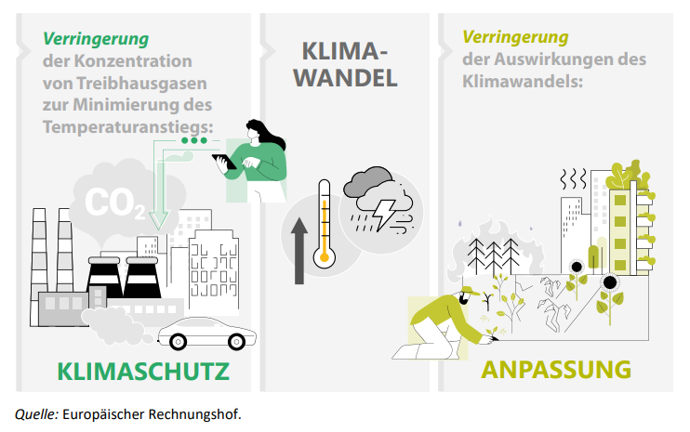

Kleines Klimaglossar
Je weniger Klimaschutz wir betreiben,…
…desto größer müssen die Anstrengungen der Klimaanpassung werden
…desto resilienter (widerstandsfähiger)
müssen wir gegenüber veränderten Klimabedingungen werden.

Slide 15
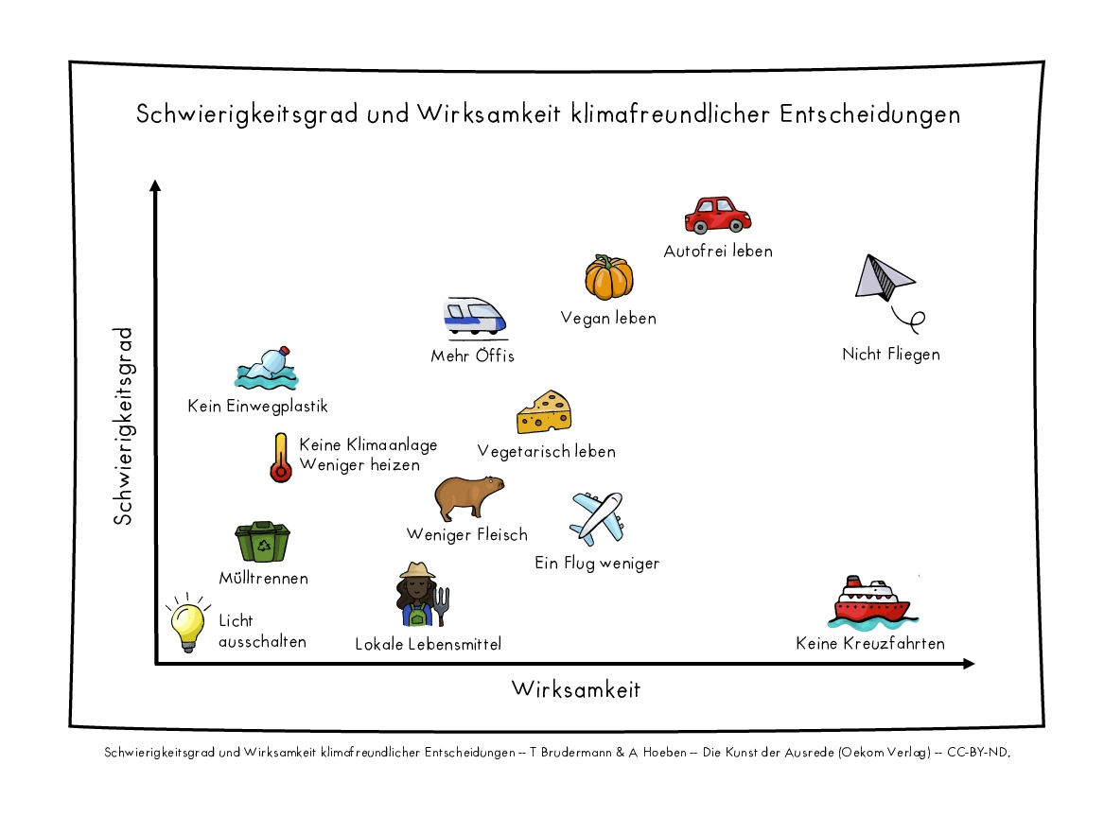

Klimafreundliche Entscheidungen
Quelle: Schwierigkeitsgrad und Wirksamkeit klimafreundlicher Entscheidungen – T. Brudermann & A. Hoeben – Die Kunst der Ausrede
(Oekom Verlag) – CC-BY-ND; https://www.klimapsychologie.com/

Slide 16
Klimafreundliche Entscheidungen
Quelle: Schwierigkeitsgrad und Wirksamkeit klimafreundlicher Entscheidungen – T. Brudermann & A. Hoeben – Die Kunst der Ausrede
(Oekom Verlag) – CC-BY-ND; https://www.klimapsychologie.com/

Slide 17
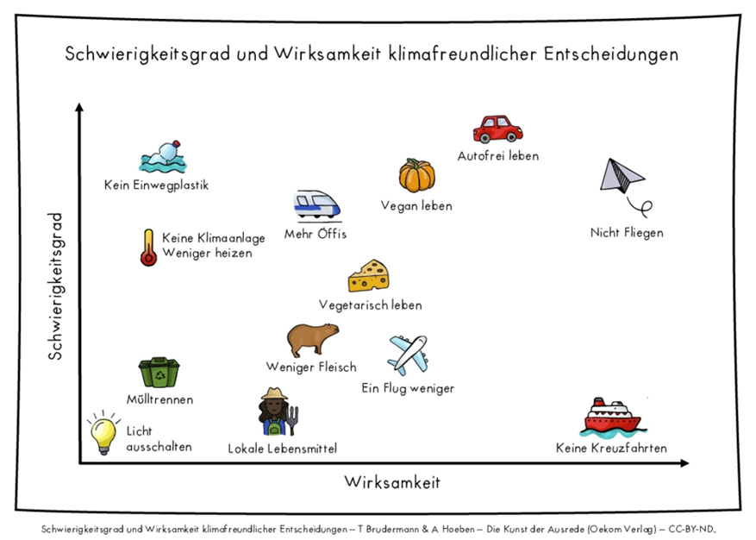
Klimafreundliche Entscheidungen
Quelle: Schwierigkeitsgrad und Wirksamkeit klimafreundlicher Entscheidungen – T. Brudermann & A. Hoeben – Die Kunst der Ausrede
(Oekom Verlag) – CC-BY-ND; https://www.klimapsychologie.com/

Slide 18
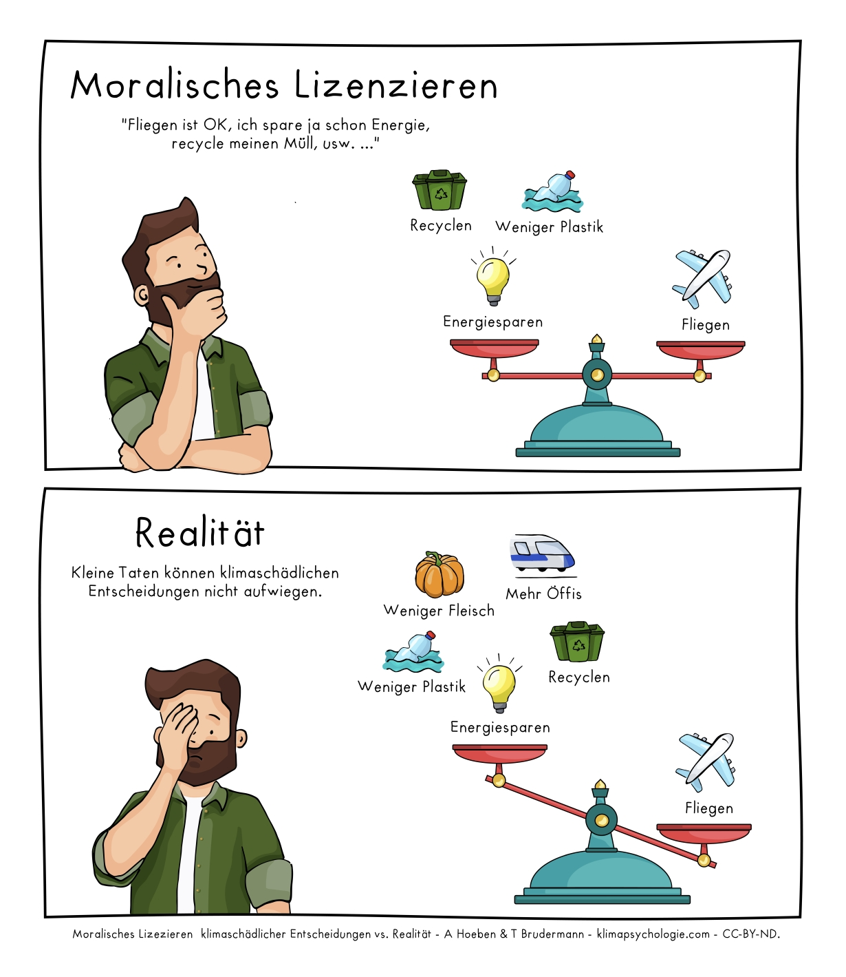
Moralisches Lizensieren
Quelle: A. Hoeben & T. Brudermann – CC-BY-ND ; https://www.klimapsychologie.com/

Slide 19
Moralisches Lizensieren
Quelle: A. Hoeben & T. Brudermann – CC-BY-ND ; https://www.klimapsychologie.com/

Slide 20
Ausreden, Um nichts tun zu müssen
„Es ist zu komplex.”
„Es ist zu spät.”
„Wer weiß, ob das stimmt?“
„Aber in China...“
„Klimaschutz schadet der Wirtschaft und damit uns.“
„XY hat aber gesagt...“
„Der Verzicht ist zu schwer.“
„Die anderen machen ja auch nichts.“
„Ich kann und will es nicht mehr hören.“
„Neue Technologien werden das Klima retten.“
Quelle: adaptiert nach T. Brudermann. (2022). Die Kunst der Ausrede. Oekom Verlag

Slide 21



Sinnloser Umgang
Resignieren / Kopf in den Sand stecken
Sich nicht damit beschäftigen
Leugnen

Slide 22
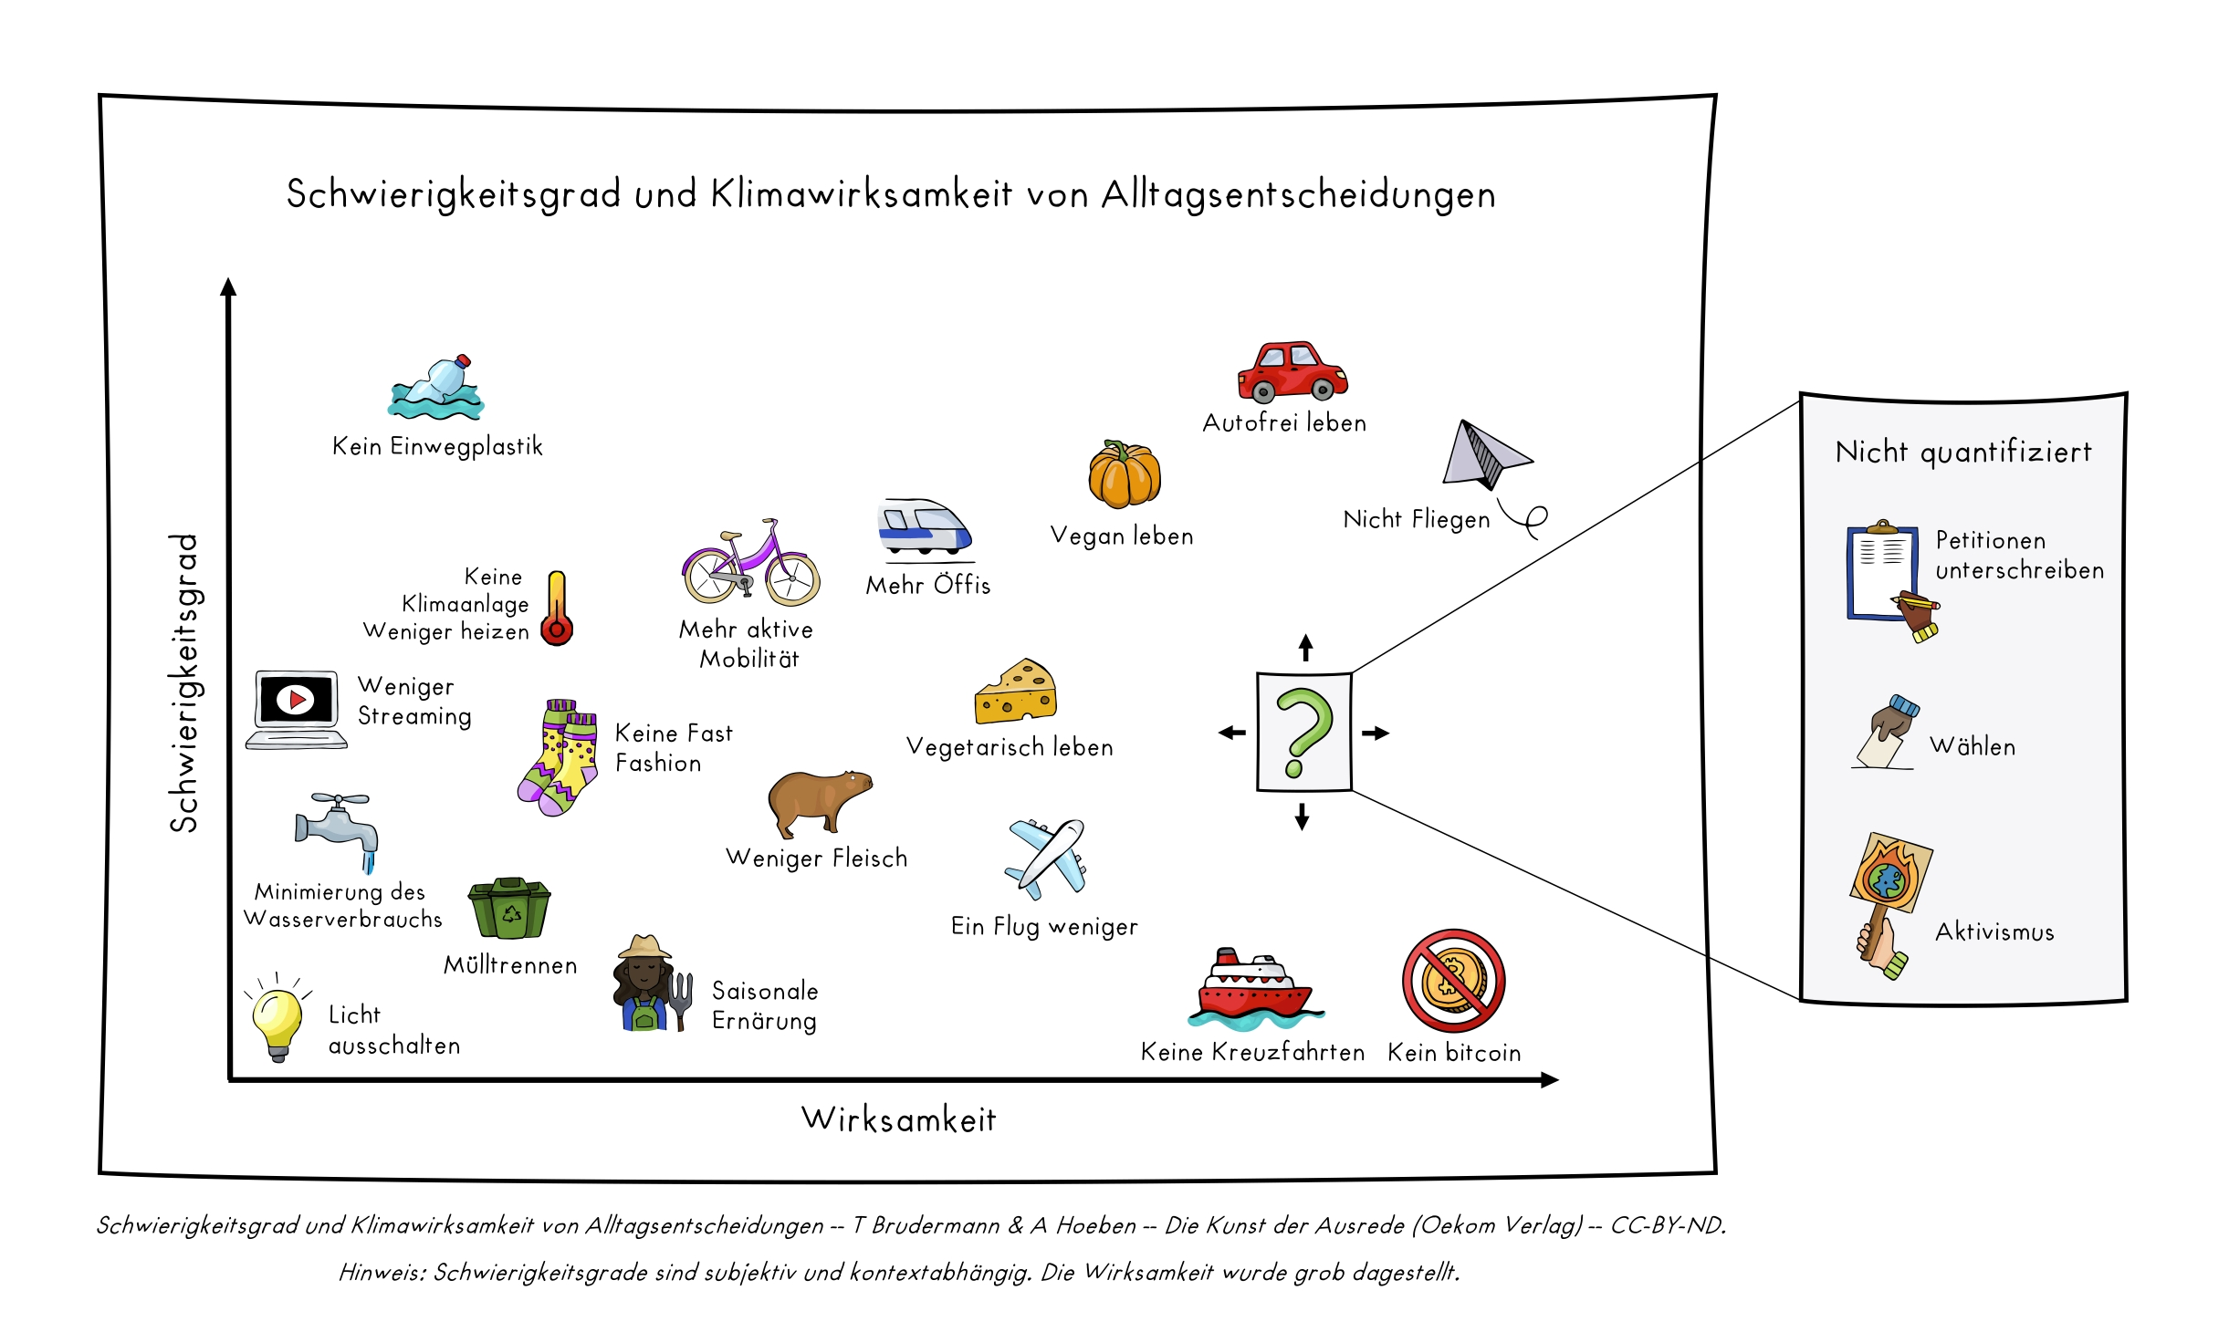
Sinnvoller Umgang
Quelle: Wirksamkeit and Schwierigkeitsgrad ausgewählter klimafreundlicher Entscheidungen in einer vereinfachten Darstellung – Erweiterung der ursprünglichen Graphik aus dem Buch „Die Kunst der Ausrede“ (Oekom Verlag, 2022) – CC-BY-ND; https://www.klimapsychologie.com/

Slide 23
Sinnvoller Umgang
Thematisieren & Diskutieren
Nicht die Freude nehmen lassen
Kritisch hinterfragen
Gewohnheiten etablieren (Default Einstellungen)
Berufswahl
Sich engagieren
…
Quelle: Wirksamkeit and Schwierigkeitsgrad ausgewählter klimafreundlicher Entscheidungen in einer vereinfachten Darstellung – Erweiterung der ursprünglichen Graphik aus dem Buch „Die Kunst der Ausrede“ (Oekom Verlag, 2022) – CC-BY-ND; https://www.klimapsychologie.com/

Slide 24
Climate Ready Schools
gefördert aus Mitteln des
Bundesministeriums für Bildung, Wissenschaft und Forschung

Slide 25
Hitzebelastung an der eigenen Schule
Lageplan der Schule einfügen
angenehm
warm
sehr heiß

Slide 26
Dankeschön!
Kontakt: Projektleitung Climate Ready Schools
  Martin Schneider
  Research Engineer
  Digital Resilient Cities
  Center for Energy
  AIT Austrian Institute of Technology GmbH
  Giefinggasse 6 | 1210 Vienna | Austria
  T +43 50550-6299 | M +43 664 78588203
  martin.schneider@ait.ac.at | www.ait.ac.at

